Slide 1
Projet de Réalisation Technologique
Binôme 13
Badr BOUSLIKHIN
Douglas RAILLARD
Tuteur : Thomas GRENIER
Juin 2015

Slide 2

Plan
Contexte
Présentation du projet
Démarche de développement
Résultats

Slide 3
Contexte
Projet proposé
Réaliser une carte de développement construite autour d’un ARM Cortex-M4 dans le but d’y utiliser un système GNU/Linux

Slide 4

Présentation du projet
Architecture ARM
En 2010, ARM était présent dans plus de 95% des smartphones, 10% des ordinateurs portables et 35% des télévisions connectées et set-top box
En 2014, + de 50 milliards de chipsets à base d’ARM ont été produits
Notes:
Architecture ARM -> Badr
Pourquoi ARM ? Parce que …, il nous semble donc important aujourd’hui qu’un ingénieur génie électrique soit sensibilisé à ces technologies.

Slide 5
Présentation du projet
Linux embarqué
Développement d’une carte
Travail d’équipe multidisciplinaire
Notes:
Linux embarqué -> Douglas
Développement d’une carte -> Badr
Arriver à intégrer le MCU sur une carte avec tout ce qu’il faut comme périphériques pour faire fonctionner Linux
Avoir une idée des difficultés et challenges de ce genre de développement d’un point de vue hardware
Travail d’équipe multidisciplinaire -> Douglas

Slide 6

Démarche de développement
Cahier des Charges
Portage du noyau Linux/uClinux
Carte réalisable (moyens financiers, connaissances, temps de travail)
Périphériques IHM et M2M
Notes:
Portage du noyau Linux/uClinux -> Douglas
Carte réalisable (moyens financiers, connaissances, temps de travail) -> Badr
Du point de vue hardware, les challenges sont :
De produire une carte suffisamment compacte pour être intégrable dans un produit éventuellement par la suite
Une carte n’explosant pas le nombre de couches nécessaires à la réalisation du PCB pour rester dans les 100€ du budget PRT
BOM raisonnable
Soudable à la main ou avec éventuellement une première passe dans un four quelconque
Que l’on puisse débuguer avec le matériel dont on dispose
Périphériques IHM et M2M -> Douglas

Slide 7
Démarche de développement
Choix techniques
Alimentations
Microcontrôleur (prix de la carte et difficulté de mise en œuvre/debug)
NOR: 32Mo, eXecute In Place
SDRAM: 32Mo
LCD
USB
UART
GPIO
Notes:
Alimentations -> Badr
Alimentation principale 5V (par USB)
Deux tensions différentes sur notre carte : une tension de 3,3V pour alimenter tous les circuits numériques et une tension de 21V pour le rétroéclairage de l’écran
580 mA max sur le 3,3V donc choix évident du Buck, limitation de la dissipation thermique et donc augmentation du rendement
Pour le 21V le choix du Boost s’est également imposé
Microcontrôleur -> Badr
Pour le MCU, partant de la base d’une architecture ARM, le choix du M4 a été relativement simple.
Nous ne pouvons nous permettre les MCU les plus puissants d’ARM (Cortex A*) la complexité de ces circuits impose de fortes contraintes telles que l’utilisation de RAM DDR/DDR2/DDR3 et des boîtiers BGA, faisant exploser les coûts de fabrication (finesse des pistes et des vias pour l’intégration de BGA) ainsi que présence de PMU.
Pour supporter tous les périphériques que nous désirons implémenter, il reste les Cortex M3, M4 et M7. Les M7 étant trop récents, les M4 étant des M3 avec un DSP et une FPU optionnelle nous avons choisis de partir sur un M4.
NOR -> Douglas
SDRAM -> Douglas
LCD -> Badr, on choisit un LCD parce qu’on en a récupéré un sur une carte de développement TI qui trainait au ClubElek, le choix s’est imposé à nous.
USB -> Badr
On a décidé de partir sur de l’USB 2 Full-speed (12 Mbit/s) et non pas le High-Speed (480 Mbit/s) car nous n’avons pas le besoin de tourner à des vitesses très importantes (au vu des tailles des mémoires, nous ne risquons de manipuler des fichiers volumineux)
Le MCU embarque un PHY (couche physique/driver de lignes D+ et D-) gérant le Full-Speed, économie de sous, de place sur le PCB et de temps d’intégration
Limiteur de courant
UART -> Douglas
GPIO -> Douglas, préciser que tous les périphériques sont disponibles sur les GPIOs qu’on laissé

Slide 8

Démarche de développement
Choix des composants
STM32F429ZI
NOR: Spansion S29GL256P90TFIR20 (32Mo)
SDRAM: Micron MT48LC32M8A2P7E (32Mo)
LCD: écran New Haven Display récupéré avec driver Orise
USB: PHY intégré au STM32F429
Alimentations: Buck (3,3V) et Boost (21V) TI
Notes:
Réalisabilité Hard et disponibilité driver Soft -> Douglas
MCU -> Badr
NOR -> Douglas, , compatible CFI
SDRAM -> Douglas, préciser qu’on a changé en cours de route, , compatible FMC
LCD -> Badr, le choix s’est imposé à nous, le driver est un Orise (poids lourds dans le domaine) et l’écran est assemblé par New Haven Display
Alimentations -> Badr

Slide 9
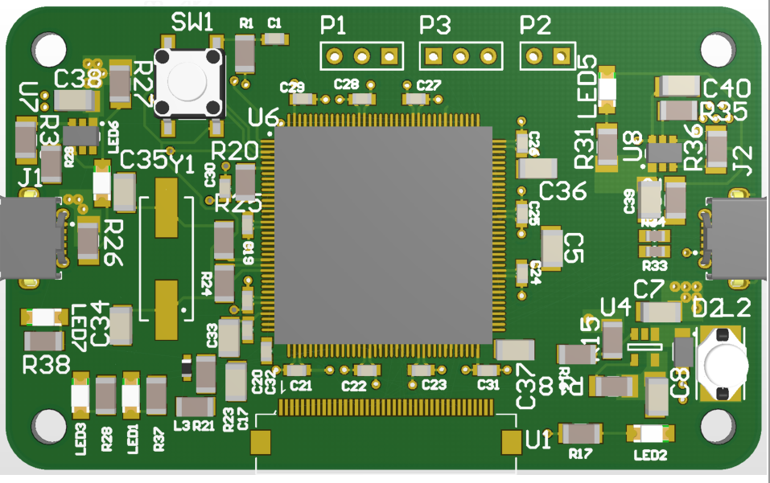

Démarche de développement
Implantation de la carte
Schémas/Routage: Altium Designer
Construction du firmware: uClinux, U-Boot, BusyBox
Aller retour Hard⬄Soft nécessaires
43 mm
70 mm
Notes:
Altium Designer -> Badr
250 signaux, 103 composants
70*43mm
PCB 4 couches, fabrication locale chez Cirly à priori (fabricant Lyonnais)
Construction du firmware: uClinux, U-Boot, BusyBox -> Douglas
Aller retour Hard⬄Soft nécessaires -> Douglas :
RD/BY et RGB
Changement des composants et revalidation (mémoires)

Slide 10
Démarche de développement
Tests
Hard: alimentations, court-circuits
Soft:
Mémoires (U-Boot, OpenOCD)
Debug (GDB et OpenOCD)
Notes:
Hard -> Badr
Tests des alimentations (prévision de la tension, bruit de découpage) et des courts-circuits éventuels
Qualification des bus USB, UART et LCD pour vérifier leur bonne intégration.
Soft -> Douglas

Slide 11
Démarche de développement
Pour aller plus loin
Création d’une application avec notre carte
Réitération du développement
Notes:
Création d’une application avec notre carte -> Douglas

Slide 12
Résultats
Schématique finie et presque routée
Système bootable et chaîne de construction du firmware
Poursuite du projet pendant l’été
Notes:
Schématique finie et presque routée -> Badr
Système bootable et chaîne de construction du firmware -> Douglas
Poursuite du projet pendant l’été -> Douglas
On a passé beaucoup de temps en formation et étude préliminaires de faisabilité (FMC entre autre)

Slide 13
Ce que nous avons appris
Connaissances techniques
ARM
Dimensionnement d’alimentations
Choix des composants (mémoires)
Eléments d’un système GNU/Linux
Connaissance du workflow
Couplage Hard⬄Soft à TOUTES les étapes
Notes:
On a passé beaucoup de temps en formation et étude préliminaires de faisabilité (FMC entre autre)

Slide 14
Merci !
Notes:
On a passé beaucoup de temps en formation et étude préliminaires de faisabilité (FMC entre autre)

